Slide 1
La geografía de América del Sur
El mapa

Slide 2
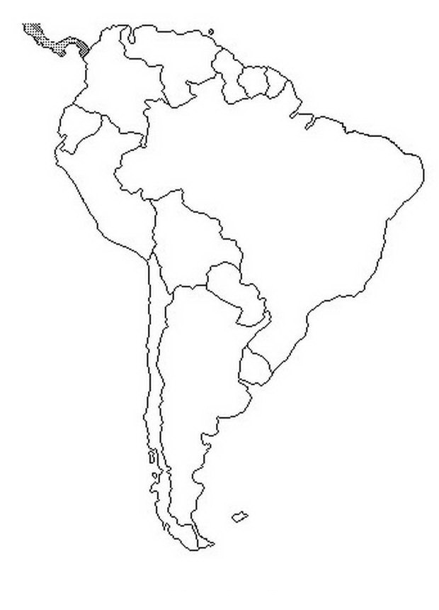

Slide 3
norte
oeste
este
sur

Slide 4
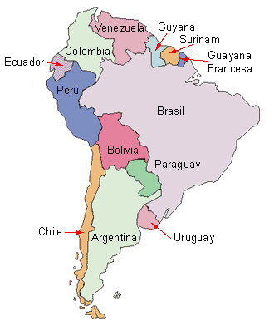

Slide 5
El “Cono Sur”

Slide 6
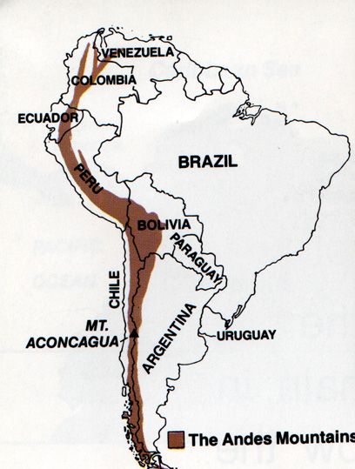
Los Andes

Slide 7
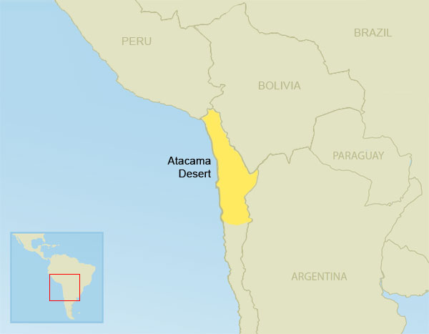
El desierto de Atacama
Chile

Slide 8
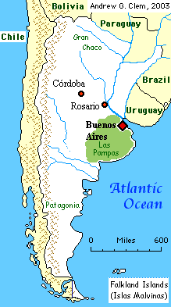
Las Pampas
Argentina

Slide 9
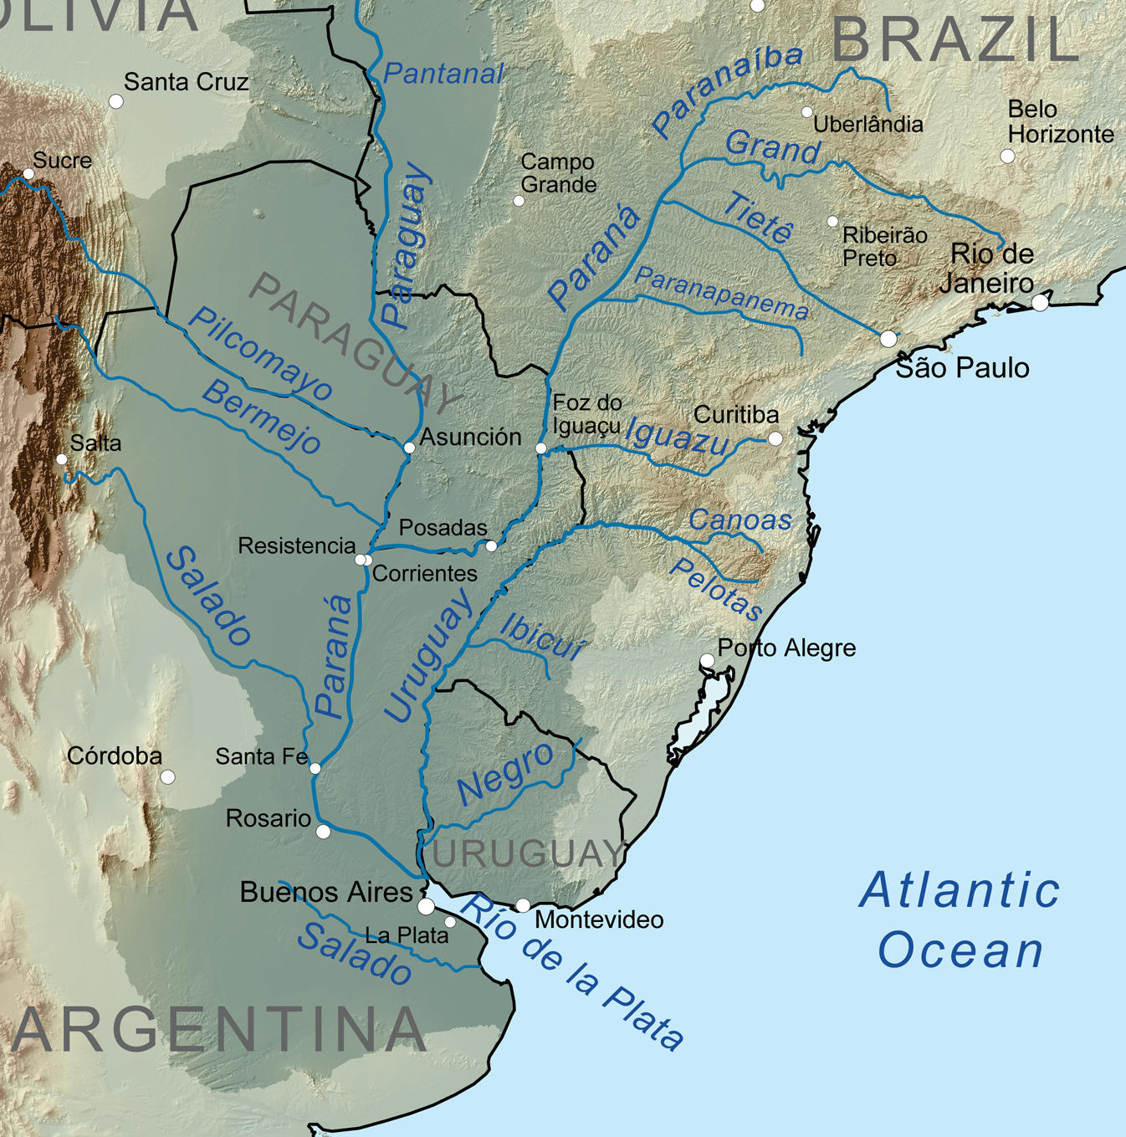
El Río de la Plata
Argentina / Uruguay

Slide 10
El Río Paraguay
Bolivia/Brasil/Paraguay/Argentina
El Río Paraná
Brasil/Paraguay/Argentina

Slide 11
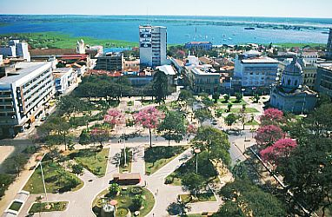
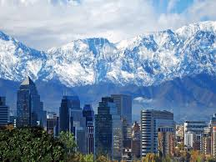
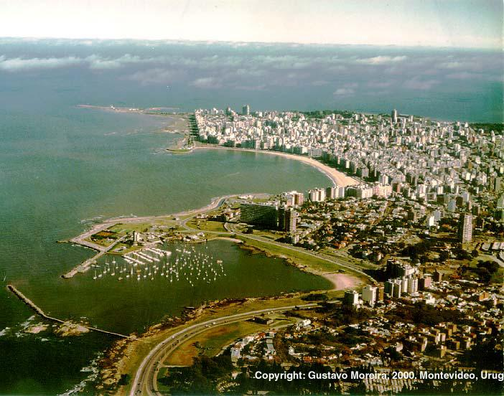
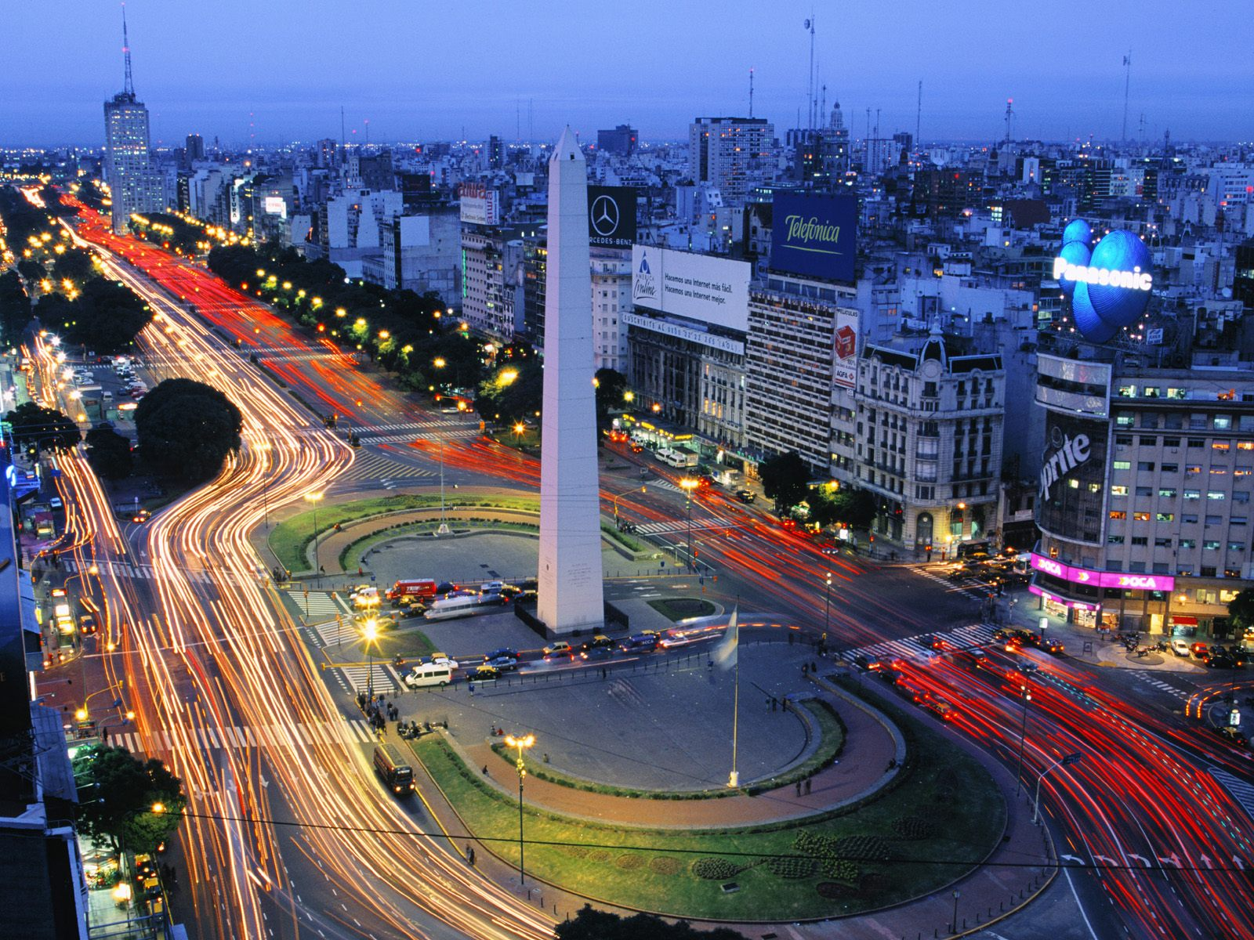
Santiago
Asunción
Montevideo
Buenos Aires
Las ciudades

Slide 12
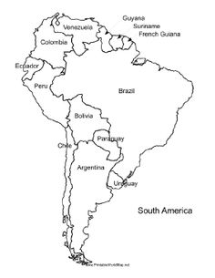
Montañas →
Los Andes
Desierto →
Atacama
Río →
Río de la Plata
Río Paraná
Rió Paraguay
Las Pampas

Slide 13
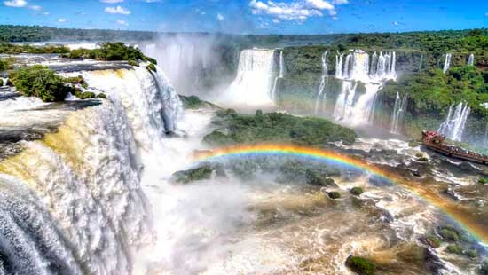
Cataratas de Iguazú

Slide 14
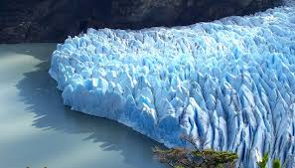
Cataratas de Iguazú
Glaciares

